Slide 1
心智圖簡介

Slide 2
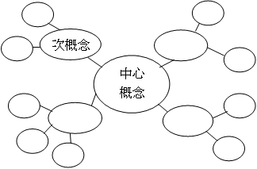
心智圖
心智圖是一種圖形化統整與分析想法的工具。
心智圖是英國學者Tony Buzan所提出的放射性思考模式，從中心概念向外放射其他概念，透過線條加以連接。

Slide 3
心智圖繪製的特色
將主題具體化為一個中心概念。
從中心概念放射出數條分支。
利用「關鍵字」當作分支的概念，再藉由分支來分出次要概念。
所有的分支形成一個結構圖。
資料來源：Buzan, T., & Buzan B.（1998）。心智繪圖思想整合利器（The Mind Map Book）（羅玲妃譯）。臺北市：一智。（原著出版年：1996）

Slide 4
心智圖範例

